Slide 1
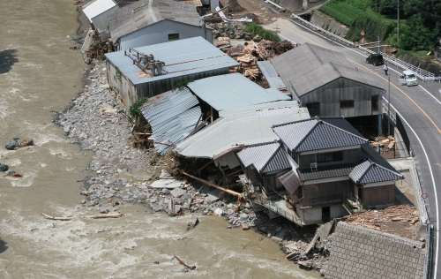
平成24年7月九州北部豪雨災害
（写真：九州地方整備局提供）
●おもな被害 ・死者34人
・こわされた家：８１９戸
（福岡県、熊本県、大分県）

